Slide 1
Stockholmsenkäten 2014
Stadsövergripande tidsserier

Slide 2
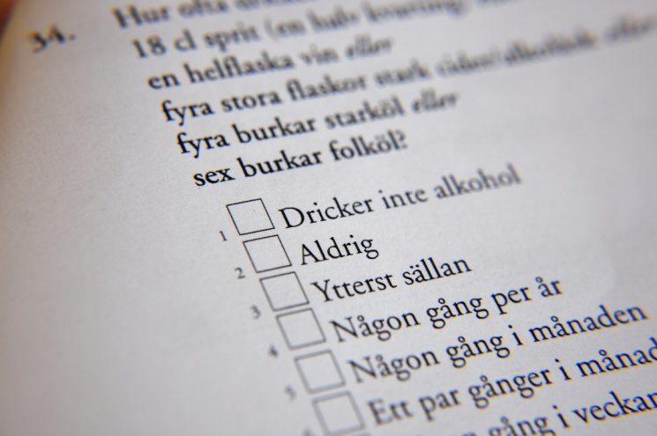
Stockholmsenkätens syften
Kartlägga drogvanor, kriminalitet, skolk, mobbning samt risk- och skyddsfaktorer
Ge en uppfattning om hur olika beteenden förändras över tid
Förse Stockholms stad, stadsdelsområden och skolor med lokala data
Underlag för forskning och utveckling samt för att fördela resurser till förebyggande insatser
Mobilisering av aktörer i det förebyggande arbetet t.ex. från skola, fritid, socialtjänst, polis, frivilligsektor samt inte minst föräldrar

Slide 3
Undersökningens genomförande
Enkät till grundskolans år 9 och gymnasiets år 2
2014 deltog 161 skolor – svarsfrekvens på 76 procent
Enkäten innehåller ca 350 frågor/delfrågor
Besvaras anonymt under lektionstid och lämnas i förslutet kuvert till klassläraren
Besvarades under våren 2014 efter sportlovet
Markör Marknad och Kommunikation AB genomförde datainsamlingen på uppdrag av Socialförvaltningen
Undersökningen delfinansieras av utbildningsförvaltningen
Utöver Stockholms stad genomförs undersökningen i flera andra länskommuner

Slide 4
Antal elever boende i Stockholms stad som deltagit i undersökningen per år
1998 | 2000 | 2002 | 2004 | 2006 | 2008 | 2010 | 2012 | 2014
4 411 | 8 001 | 8 433 | 8 866 | 10 022 | 10 832 | 11 386 | 10 307 | 8 997

Slide 5
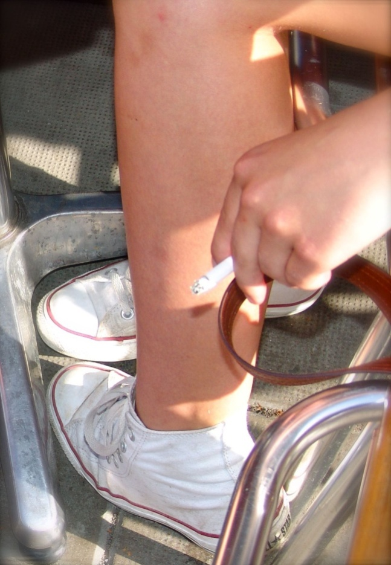
Tobak

Slide 6
Andel som röker dagligen eller ibland

Slide 7
Andel som snusar dagligen eller ibland

Slide 8
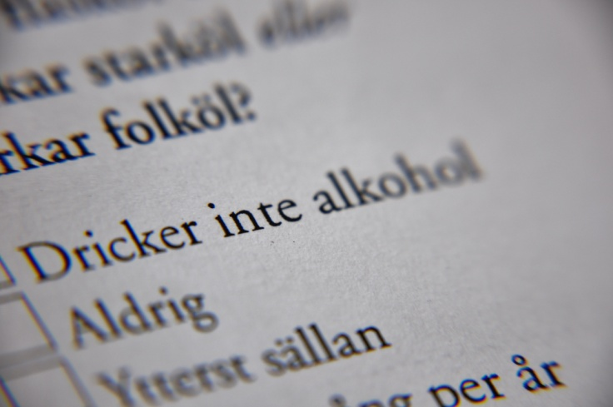
Alkohol

Slide 9
Andel som inte dricker alkohol

Slide 10
Andel som storkonsumerar alkohol minst en gång i månaden
Notes:
Storkonsument – konsumerar minst en gång i månaden alkohol motsvarande 18 cl sprit eller en helflaska vin eller fyra stora flaskor starkcider/alkoläsk eller fyra burkar starköl eller sex burkar folköl.

Slide 11

Narkotika

Slide 12
Andel som någon gång
använt narkotika

Slide 13
Andel som använt narkotika minst en gång de senaste fyra veckorna
Observera att procent i detta fall går till 50 jämfört med tidigare diagrams 100. Nivåerna kan därmed framstå som högre.

Slide 14

Brott

Slide 15
Andel som klottrat eller målat graffiti

Slide 16
Andel som begått allvarligt egendomsbrott
Observera att procent i detta fall går till 50 jämfört med tidigare diagrams 100. Nivåerna kan därmed framstå som högre.

Slide 17
Andel som använt hot eller våld

Slide 18
Kontaktuppgifter
erik.begler@stockholm.se
tfn 08-508 25 619
julia.sandahl@stockholm.se
tfn 08-508 25 413
max.lundin@stockholm.se
tfn 08-508 43 020

